Slide 1
Reto API REST
Zuleyma Londoño - Elvis Mieles
Notes:
TCS trabajará con Automation Anywhere que es la aplicación que maneja el Banco

Slide 2
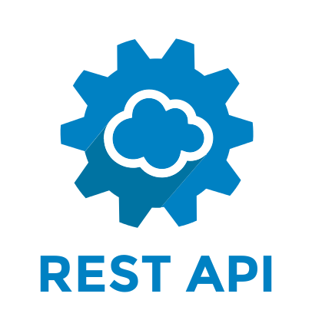
Introducción
Se Automatiza una API tipos REST para verificar y validar el correcto funcionamiento de las tareas asignadas al servicio; Esta tiene 3 módulos los cuales son:
Modulo Autenticación
Módulo Clients
Módulo Logs

Slide 3
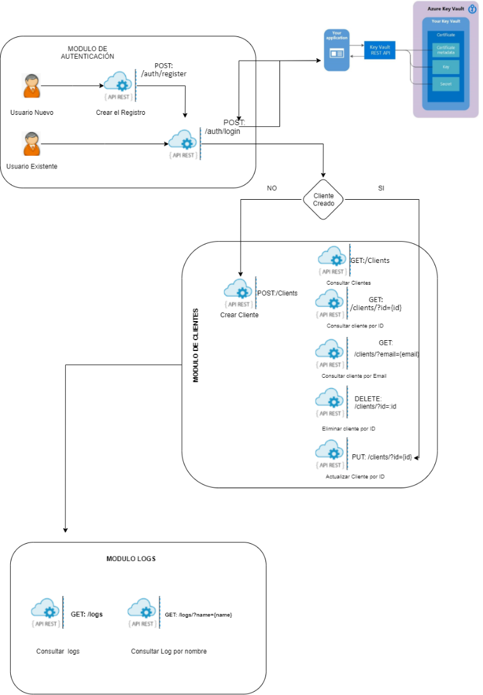

Slide 4


Automatización del Servicio
Devops
Cloud
Repositorio
Pipeline
Key Vault
API

Slide 5

Conexión del Servicio y el Key Vault
Request
Key Vault
Automatización
Respons
API

Slide 6
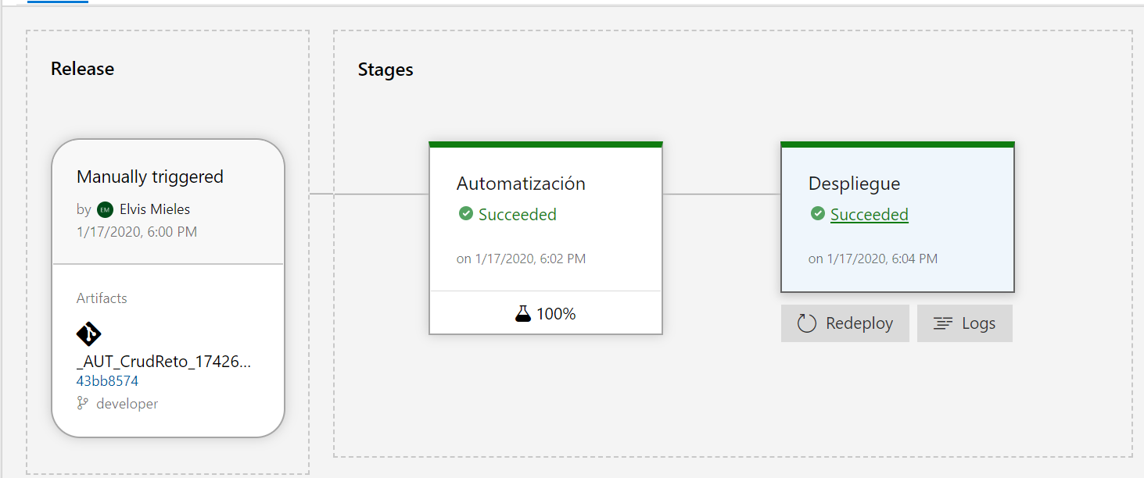
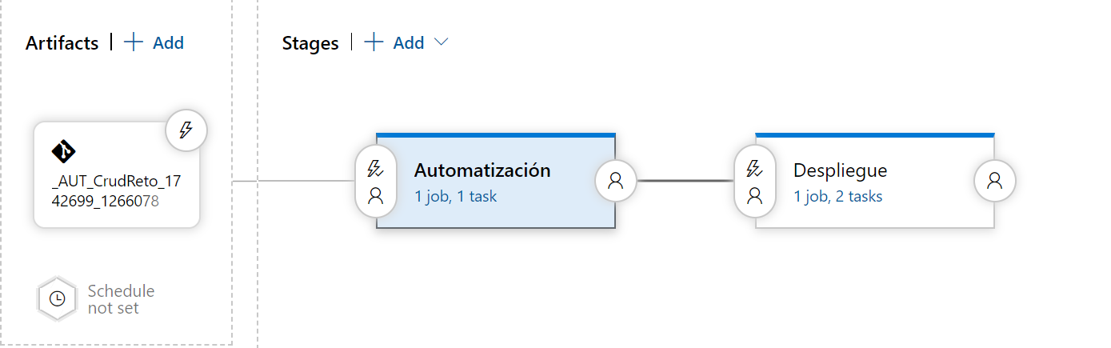
Conexión de Pipeline con la automatización

Slide 7
Datos
Descripción del modulo | Casos de pruebas | Casos de pruebas-Bugs
Modulo Autenticación | 4 | 4
Módulo Clients | 21 | 20
Módulo Logs | 4 | 4
Totales | 29 | 28

Slide 8
Recomendaciones
Cambiar el protocolo http a Https - por seguridad.

